Slide 1
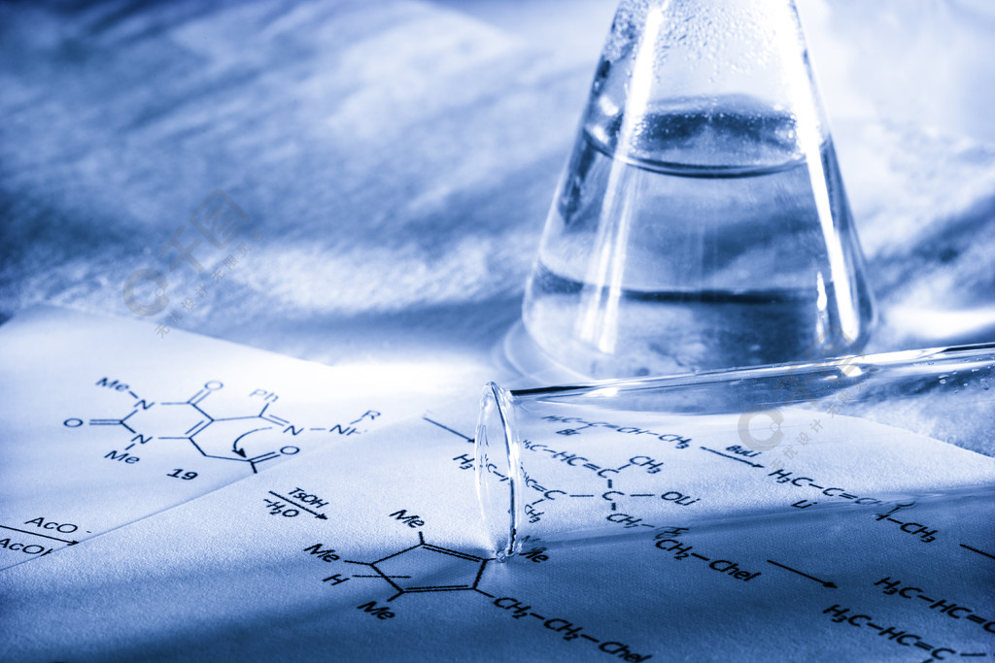
第一章 热点强化2
氧化性、还原性的强弱及影响因素
化学
大
一
轮
复
习

Slide 2
1.氧化性与还原性的判断
(1)氧化性是指物质 的性质(或能力);还原性是指物质 的性质(或能力)。
(2)元素处于最高价态只有 ,如HNO₃、H₂SO₄、KMnO₄等;元素处于最低价态只有 ,如金属单质、Cl⁻、S²⁻、I⁻等;元素处于中间价态,既有氧化性又有还原性,如Fe²⁺、S、Cl₂等。
得电子
失电子
氧化性
还原性

Slide 3
2.影响物质氧化性、还原性强弱的因素
(1)本质：物质氧化性、还原性的强弱取决于得、失电子的 程度,与得、失电子数目的 无关。
(2)影响因素：物质还原性、氧化性的强弱还与反应环境的许多因素有关,如温度、浓度、酸碱性。一般浓度越大,物质的氧化性或还原性越强;酸性增强时,氧化剂的氧化性增强。
难易
多少

Slide 4

3.物质氧化性、还原性强弱的比较
(1)根据化学方程式判断
氧化剂+还原剂===还原产物+氧化产物
氧化性：氧化剂 氧化产物;
还原性：还原剂 还原产物。
(2)根据相同条件下产物价态的高低判断
如：2Fe+3Cl₂ 2FeCl₃,Fe+S FeS。则氧化性：Cl₂ S。
>
>
>

Slide 5



热点专练
一、氧化性、还原性判断
1.有下列化学反应：
①2Na+2H₂O===2NaOH+H₂↑ ②2F₂+2H₂O===4HF+O₂
③Cl₂+H₂O HCl+HClO ④C+H₂O(g) CO+H₂
⑤CaO+H₂O===Ca(OH)₂ ⑥2H₂O 2H₂↑+O₂↑
分析H₂O在反应中表现出的性质,完成表格：
元素价态 | 表现性质 | 具体反应
H：____ | ________ | _________
O：___ | ________ | ______
+1
氧化性
①④⑥
-2
还原性
②⑥

Slide 6
二、影响物质氧化性、还原性强弱的因素
2.下列各组物质：
①Cu与HNO₃溶液 ②Cu与FeCl₃溶液 ③Zn与H₂SO₄溶液 ④Fe与FeCl₃溶液 ⑤Cl₂与NaOH溶液 ⑥Fe与HNO₃溶液 ⑦Fe与H₂SO₄溶液 ⑧Na与O₂
(1)由于浓度不同而发生不同氧化还原反应的是 (填序号,下同)。
(2)由于温度不同而发生不同氧化还原反应的是 。
(3)氧化还原反应不受浓度、温度影响的是 。
①③⑥⑦
⑤⑥⑦⑧
②④
⑥Fe和浓HNO₃常温下钝化,加热继续反应;Fe和稀HNO₃反应,HNO₃被还原成NO。
⑦Fe和浓H₂SO₄常温下钝化,加热继续反应;Fe和稀H₂SO₄反应生成FeSO₄和H₂。

Slide 7
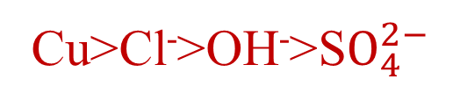
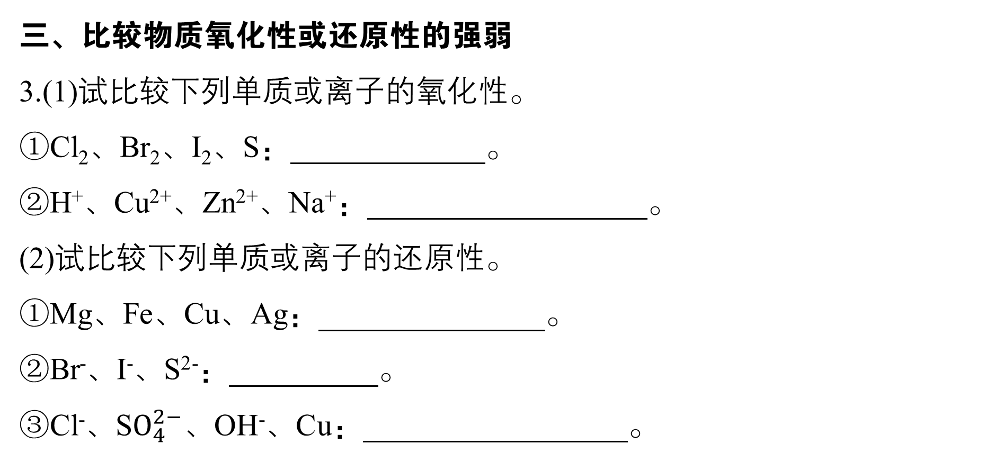
三、比较物质氧化性或还原性的强弱
3.(1)试比较下列单质或离子的氧化性。
①Cl₂、Br₂、I₂、S： 。
②H⁺、Cu²⁺、Zn²⁺、Na⁺： 。
(2)试比较下列单质或离子的还原性。
①Mg、Fe、Cu、Ag： 。
②Br⁻、I⁻、S²⁻： 。
③Cl⁻、S$O_{4}^{2−}$、OH⁻、Cu： 。
Cl₂>Br₂>I₂>S
Na⁺<Zn²⁺<H⁺<Cu²⁺
Mg>Fe>Cu>Ag
Br⁻<I⁻<S²⁻
Cu>Cl⁻>OH⁻>S$O_{4}^{2−}$

Slide 8

4.根据反应：MnO₂+4HCl(浓) MnCl₂+Cl₂↑+2H₂O,2KMnO₄+16HCl(浓)
===2KCl+2MnCl₂+5Cl₂↑+8H₂O,可判断氧化性：KMnO₄ MnO₂。
>

Slide 9
5.(1)铊(Tl)盐与氰化钾(KCN)被列为A级危险品。已知下列反应在一定条件下能够发生：
①Tl³⁺+2Ag===Tl⁺+2Ag⁺,②Ag⁺+Fe²⁺===Ag+Fe³⁺,③Fe+2Fe³⁺===3Fe²⁺。则Fe²⁺、Ag⁺、Tl³⁺的氧化性由强到弱的顺序是 。
(2)[2020·天津,13(3)节选]Fe、Co、Ni能与Cl₂反应,其中Co和Ni均生成二氯化物,由此推断FeCl₃、CoCl₃和Cl₂的氧化性由强到弱的顺序为 。
Tl³⁺>Ag⁺>Fe²⁺
CoCl₃>Cl₂>FeCl₃
由Fe与Cl₂反应生成FeCl₃可知,氧化性：Cl₂>Fe³⁺;由Co和Cl₂反应只生成CoCl₂可知,氧化性：Co³⁺>Cl₂。综上分析,FeCl₃、CoCl₃和Cl₂三者氧化性由强到弱的顺序为CoCl₃>Cl₂>FeCl₃。

Slide 10
6.验证氧化性强弱：Cl₂>Br₂>I₂,设计如下实验(已知：稀溴水呈黄色,浓溴水呈红棕色,碘水呈棕黄色;忽略氧气的影响)。下列说法不正确的是
实验① | 实验② | 实验③ | 实验④
溶液变为浅黄绿色 | 溶液变为黄色 | 溶液变为棕黄色 | 溶液变为蓝色

Slide 11
实验① | 实验② | 实验③ | 实验④
溶液变为浅黄绿色 | 溶液变为黄色 | 溶液变为棕黄色 | 溶液变为蓝色
A.实验①设计目的：排除实验②③④水稀释的影响
B.实验②发生反应为2Br⁻+Cl₂===Br₂+2Cl⁻
C.实验③的现象可以证明氧化性：Cl₂>I₂
D.实验④能证明氧化性：Br₂>I₂
√

Slide 12
实验①是将氯水加入蒸馏水将其稀释,后续实验都是在溶液中进行的,这样可以排除实验②③④水稀释的影响,故A正确;
溶液变为黄色是因为产生溴单质,说明氯气可以将溴单质置换出来,发生的反应为2Br⁻+Cl₂===Br₂+2Cl⁻,故B正确;
溶液变为棕黄色是因为产生碘单质,说明氯气可以将碘单质置换出来,发生的反应为2I⁻+Cl₂===I₂+2Cl⁻,可以证明氧化性：Cl₂>I₂,故C正确;
②反应后的黄色溶液是含有溴单质的溶液,但是不能排除含有氯单质,加入淀粉碘化钾溶液会变蓝,证明产生了碘单质,可能是氯气或是溴单质置换出了碘单质,不能证明氧化性：Br₂>I₂,故D错误。

Slide 13
7.浓硫酸分别与三种钠盐反应,现象如图。下列分析正确的是
A.对比①和②可以说明还原性：Br⁻>Cl⁻
B.①和③相比可说明氧化性：Br₂>SO₂
C.②中试管口白雾是HCl遇水蒸气所致,说明酸性：H₂SO₄>HCl
D.③中浓H₂SO₄被还原成SO₂
√

Slide 14
反应①生成的红棕色气体是溴蒸气,反应②的白雾是氯化氢,说明浓硫酸能将溴离子氧化成溴单质,而不能将氯离子氧化成氯气,说明还原性：Br⁻>Cl⁻,故A正确;
反应③生成二氧化硫气体,为非氧化还原反应,所以不能比较Br₂、SO₂的氧化性,故B、D错误;
白雾说明氯化氢易挥发,说明挥发性：H₂SO₄<HCl,故C错误。

Slide 15
本课结束
更多精彩内容请登录：
www.xinjiaoyu.com
化学
大
一
轮
复
习

